Slide 1
КОНСУЛЬТАЦИЯ ДЛЯ РОДИТЕЛЕЙ
«Применение нейропсихологических методов и приёмов
в работе с детьми
с нарушениями речи».
Веселова С.М., учитель-логопед

Slide 2
Нейрокоррекция- это комплекс специальных психологических методик, которые направлены на переструктурирование нарушенных функций мозга и создание компенсирующих средств.
Это необходимо для того, чтобы ребенок мог в дальнейшем обучаться и контролировать свое поведение.

Slide 3
Эффективность нейропсихологического подхода доказана наукой и практикой. Он является здоровьесберегающей и игровой технологией. Нейропсихологический подход предполагает коррекцию нарушенных психических процессов (внимания, памяти, мышления, речи и др.), эмоционально-волевой сферы ребёнка через движение.

Slide 4
Цели нейропсихологической коррекции: - развитие высших психических функций; - функциональная активация подкорковых образований мозга; - обеспечение и регуляция общего энергетического, активационного фона, на котором развиваются все психические функции; стабилизация межполушарного взаимодействия; - обеспечение приёмов и тонкого анализа модально-специфической информации (тактильной, двигательной (кинестетической, динамической), зрительной, слуховой; - обеспечение регуляции, программирования и контроля психической деятельности.

Slide 5
Нейропсихологическая коррекция предполагает включение различных видов упражнений: - дыхательные упражнения; - упражнения -растяжки; - глазодвигательные упражнения; - упражнения для артикуляционного аппарата; - упражнения для развития мелкой моторики рук; - упражнения релаксационные; - упражнения для развития коммуникативной и когнитивной сферы; - упражнения с правилами и т.д.

Slide 6
Нейропсихологические упражнения, которые можно использовать в работе с детьми.

Slide 7
Дыхательные упражнения Улучшают ритмику организма, развивают контроль и произвольность. Эффективным приёмом является подключение к дыхательным упражнениям визуальной и сенсорной системы

Slide 8
Глазодвигательные упражнения
Позволяют расширить поле зрения, улучшить восприятие. Однонаправленные и разнонаправленные движения глаз и языка развивают межполушарное взаимодействие.

Slide 9
Упражнение «Колечко»
Поочередно и как можно быстрее перебирайте пальцы рук, соединяя в кольцо с большим пальцем последовательно указательный, средний и т.д. Проба выполняется в прямом и в обратном (от мизинца к указательному пальцу) порядке. Вначале упражнение выполняется каждой рукой отдельно, затем сразу двумя руками. В процессе усложняется речевым материалом.

Slide 10
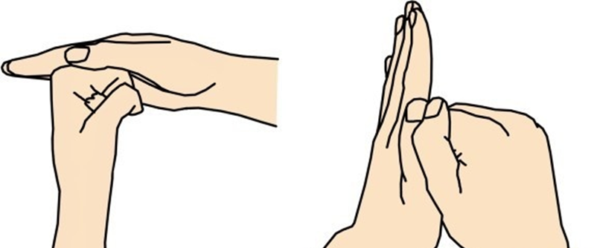
«Стол и стульчик»
Стол. Накрыть ладонью левой руки вертикальный кулак правой руки, затем поменять руки.
Стульчик. Левая рука сложена в кулак, кулак развернут большим пальцем к себе. Правая рука прямой ладонью прикасается к основанию ладони левой. После этого одновременно меняется положение рук, добиваясь точности и высокой скорости.

Slide 11
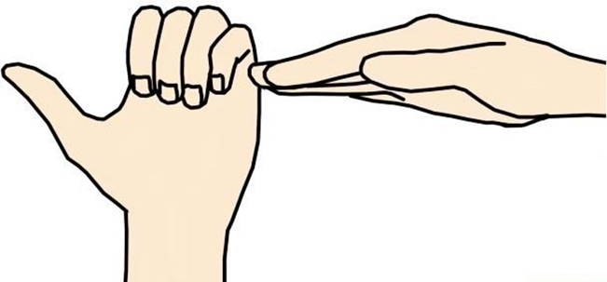
«Лезгинка»
Левую руку сложите в кулак, большой палец отставьте в сторону, кулак разверните пальцами к себе. Правой рукой прямой ладонью в горизонтальном положении прикоснитесь к мизинцу левой. После этого одновременно смените положение рук.

Slide 12
Су-Джок массажёр
Лёгкий шарик с острыми шипами. Внутри шариков- «ёжиков» находятся два металлических кольца. Способствует развитию мелкой моторики при плохой подвижности пальцев, стимулирует речевое развитие в целом.
Мячик-ёжик мы возьмем,
(берем массажный мячик)
Покатаем и потрём.
(катаем между ладошек)
Вверх подбросим и поймаем,
(можно просто поднять мячик вверх)
И иголки посчитаем.
(пальчиками одной руки нажимаем на шпики)
Пустим ёжика на стол, (кладем мячик на стол)
Ручкой ёжика прижмём (ручкой прижимаем мячик)
И немножко покатаем… (ручкой катаем мячик)
Потом ручку поменяем. (меняем ручку и тоже катаем мячик)

Slide 13
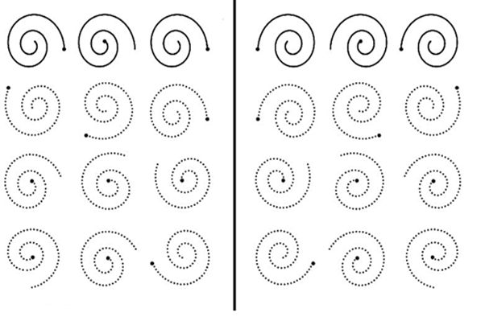
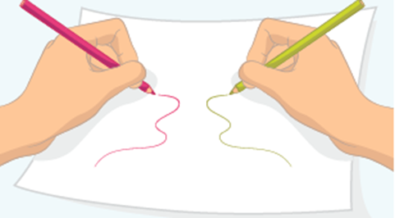
Двуручное рисование Улучшает умственную деятельность, способствует запоминанию, повышает устойчивость внимания, облегчает процесс чтения и письма.

Slide 14
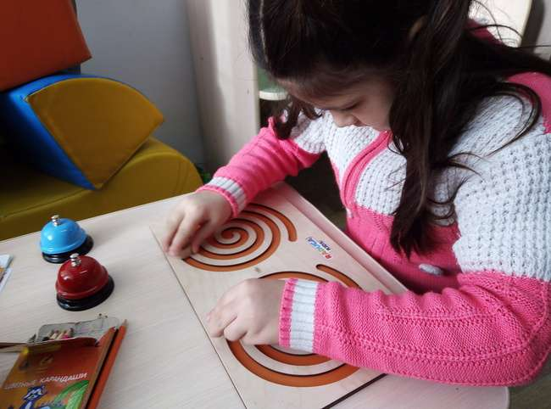
Межполушарная доска
Упражнения на развитие межполушарного взаимодействия и речи
Инструкция: двумя руками одновременно проведи по линиям, произнося звук С
(любой автоматизируемый звук).
Инструкция: обводи двумя руками , произноси
слоги са-ша, со-шо, су-шу и т.д.

Slide 15
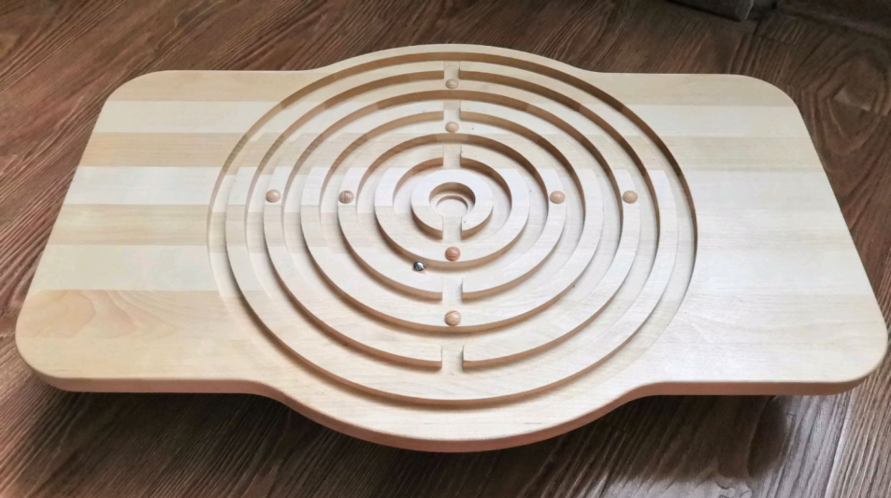
Упражнения на балансировочной доске
Ребёнок стоит на поверхности доски, которая, в свою очередь, укреплена на округлой основе, что и заставляет его балансировать в попытках удержать равновесие. Ребенку приходится балансировать и в положении стоя выполнять различные упражнения.

Slide 16
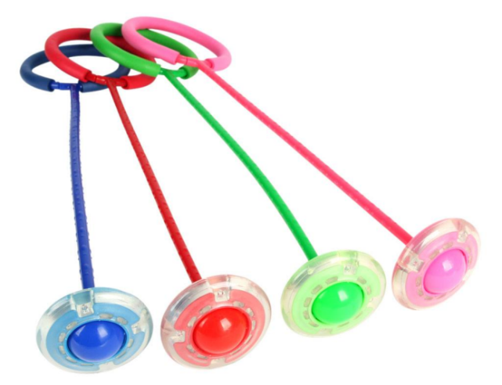
Нейроскакалка
Для движения на этой скакалке нужна разнонаправленная работа ног. Одна нога совершает вращательные движения, а другая должна совершать прыжки. Нейроскакалка отличный тренажер, который одновременно тренирует мозжечок, межполушарное взаимодействие, концентрацию, внимательность, помогают решать задачи речевого развития. В процессе работы движения сопровождаются речевым материалом.

Slide 17
Благодаря использованию в работе нейропсихологических методов и приёмов, могут быть достигнуты следующие результаты:
повысится общая работоспособность;
улучшится внимание (устойчивость и концентрация), память, мышление;
улучшится качество освоения учебного материала;
проявятся необходимые социально-поведенческие навыки взаимодействия, благодаря повышению уровня саморегуляции и самоконтроля;
будут развиваться творческие способности ребёнка.

